Slide 1
Microservices Architecture
Open Banking API
장원익
Cyber Security
LOCS

Slide 2



01. MSA
Microservices Architecture
Technologies
02. Fintech Open Banking API

Slide 3
오늘의 주제
애플리케이션 로직 진화와
마이크로서비스 아키텍처의 출현
2. OAuth인증 방식
Jwt Token 기반 OAuth인증 방식
3. FinX
Open Banking API

Slide 4

애플리케이션 로직 진화와
마이크로서비스 아키텍처의 출현
사례를 중심으로

Slide 5
“넷플릭스는 수백개의 마이크로서비스를 AWS 클라우드 기반으로 운영하고 있는 것으로 유명하다.
또한, 인터널 API를 기반으로 가벼운 REST 프로토콜을
활용하여 서비스 통신을 하고 있으며, Netflix Internal Web Service Framework(NIWS)
그리고 다양한 서비스를 발견하기 위한 목록 관리를 위한 Eureka, 서비스간 유연한 소통을 위한 Ribbon 등 클라우드 내 서비스 운영을 위한 수십개의 오픈 소스 프로젝트를 공개하고 있다.

Slide 6

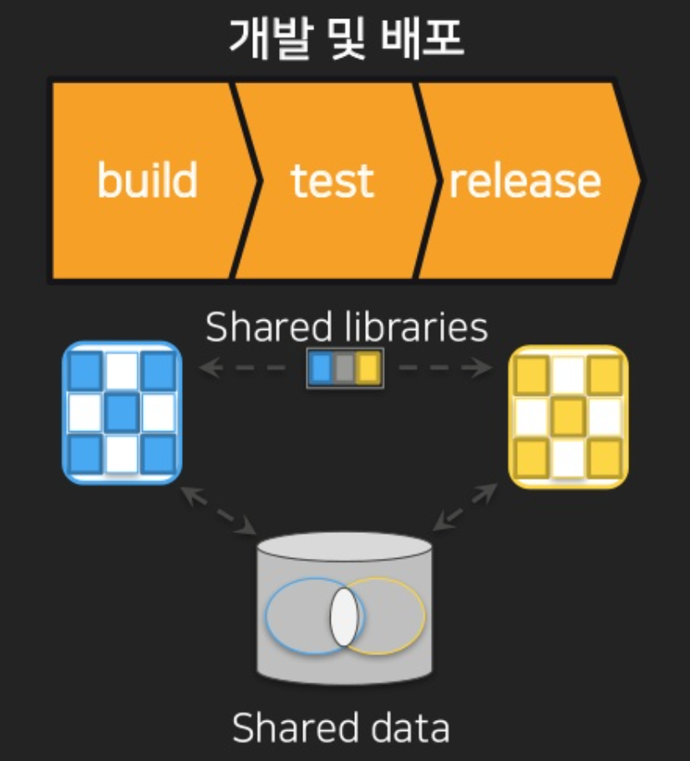

전통적인 “Monolith 앱“ 개발 배포 및 아키텍처

Slide 7


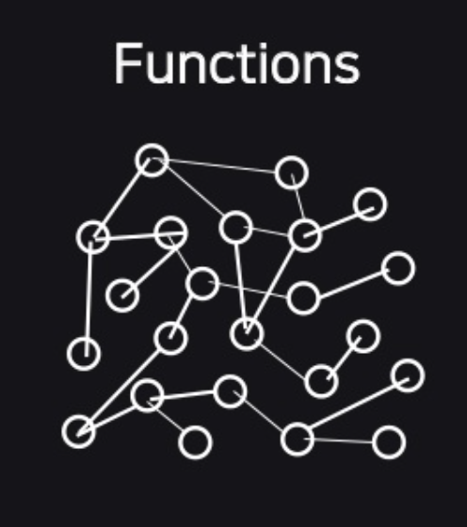
애플리케이션 비즈니스 로직의 진화
애플리케이션 성장에 따른 민첩한 배포 및 관리 시간의 변화

Slide 8
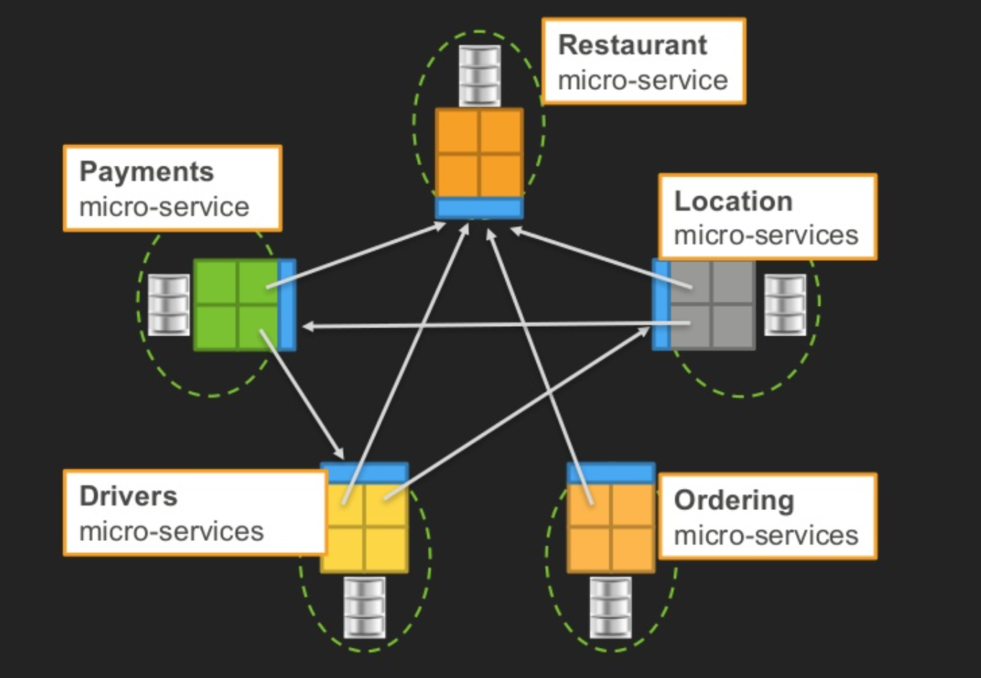
여러 개의 마이크로서비스 구성 패턴

Slide 9
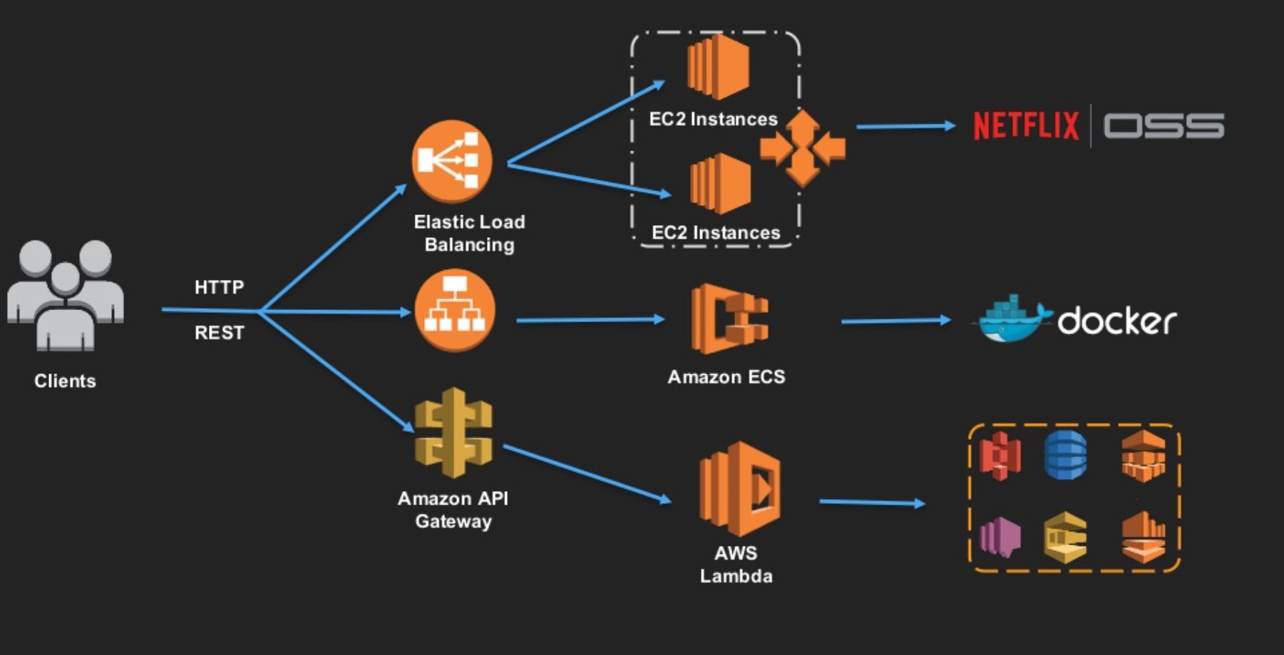
AWS 기반 마이크로서비스 아키텍처 패턴

Slide 10
2. JWT Token 기반 인증 방식 OAuth

Slide 11
기존의 인증 방식

Slide 12


Slide 13
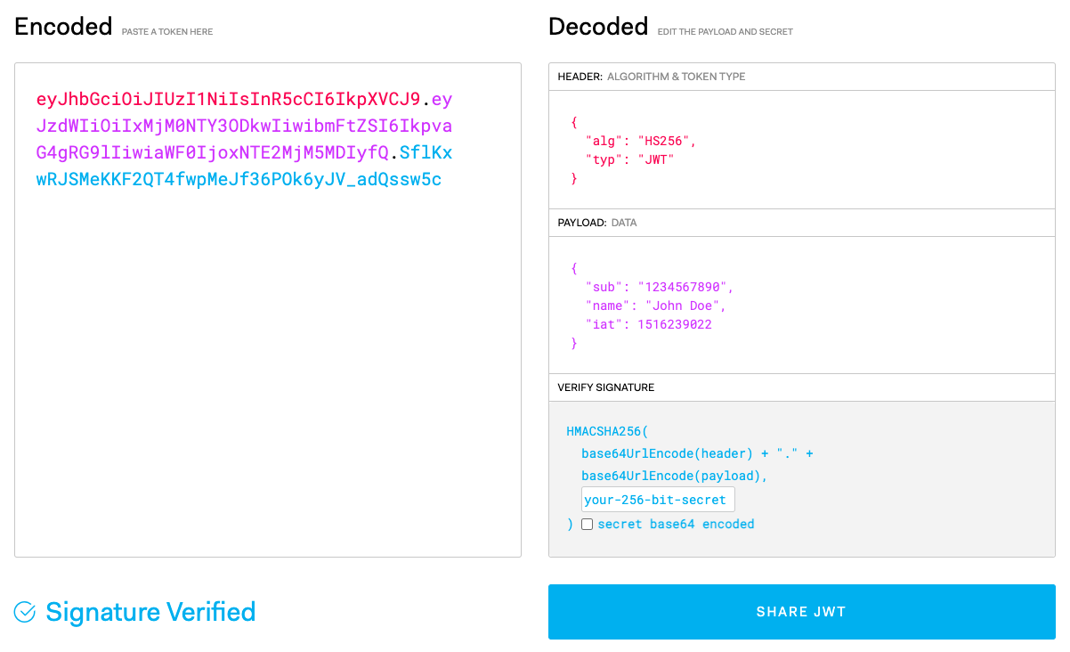

Slide 14
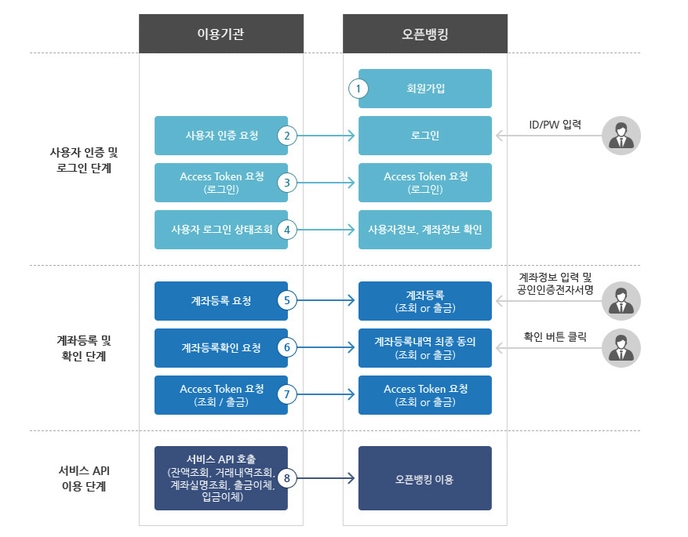

Slide 15

3. FinX
OPEN Banking API

Slide 16
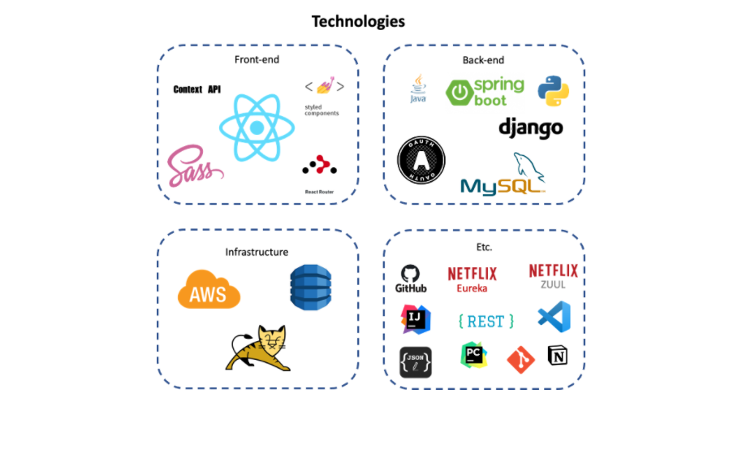
Technologies

Slide 17
계획 배경
젊은 스타트업 회사 혹은 자본이 많은 회사들은 요즘 서비스 구조를 모놀리식 구조에서 마이크로 서비스 구조로 바꾸려고 연구 및 개발을 진행하는 중이다. 이 변화에 맞추어서 이론만 습득했던 마이크로 서비스에 대해 구현을 해봄으로써 스스로의 기술 스택을 발전시키고자 하였다.
또한, 금융 개발에 대한 관심이 과거부터 지속적으로 높아지고 있는 만큼 오픈뱅킹에서 제공하는 API를 사용한 금융 개발을 진행해보고자 하였다. 마이크로 서비스는 서버 구조에 불과하고 이러한 서버 구조를 사용하는 서비스를 개발하기 위해 금융 분야로 관심을 가져보았고, 앞으로 Fintech와 관련하여 더욱 지식을 확장할 수 있다고 판단하여 이와 같은 내용을 개발해 보기로 하였다.

Slide 18
서비스 목적 및 방식
목적 이 서비스의 목적은 사용자의 계좌 목록과 각각의 계좌에 대한 입/출금 내역을 보여줌과 동시에 고정 지출 목록을 구성하여 해당 계좌에서 지정된 고정 지출 목록과 금액에는 어떠한 내용이 있으며 현재 잔액에서 고정 지출을 제외한 잔액은 얼마인지 표시를 해주기 위한 서비스이다.
이러한 과정에서 입/출금 내역을 분석하여 고정 지출로 판단되는 내역을 자동으로 고정 지출로 등록을 해주는 서비스를 주 목적으로 구상하였다.
방식 서비스는 모바일 앱 형태의 웹 서비스로 제공될 예정이다.

Slide 19
컨텐츠 목록
로그인
로그아웃
회원가입
계좌목록 조회
계좌 잔액 조회 (총 잔액)
사용가능한 잔액 조회 (고정 지출을 제외한 잔액)
입/출금 내역 조회
고정 지출 목록 조회
고정 지출 등록
고정 지출 삭제
고정 지출 분석

Slide 20
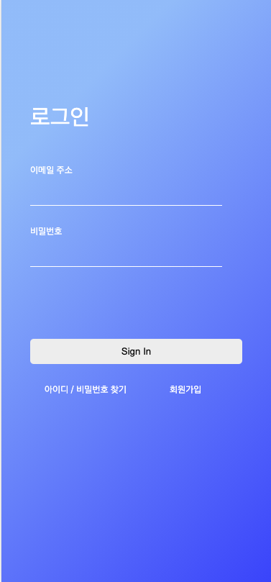



Slide 21
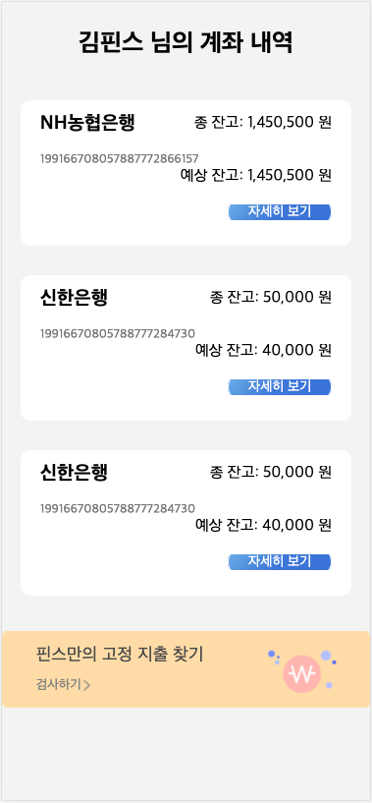
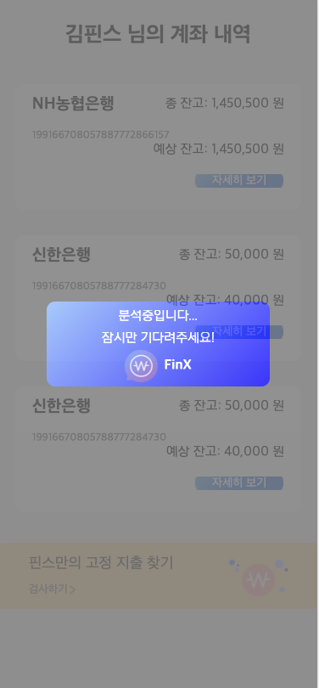

Slide 22
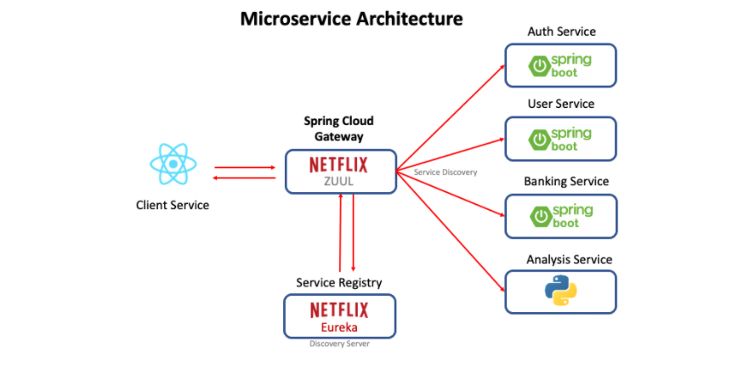
Microservice Architecture

Slide 23
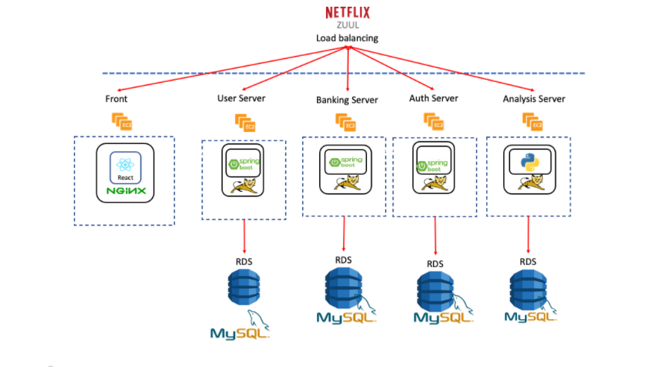
Deploy Structure

Slide 24
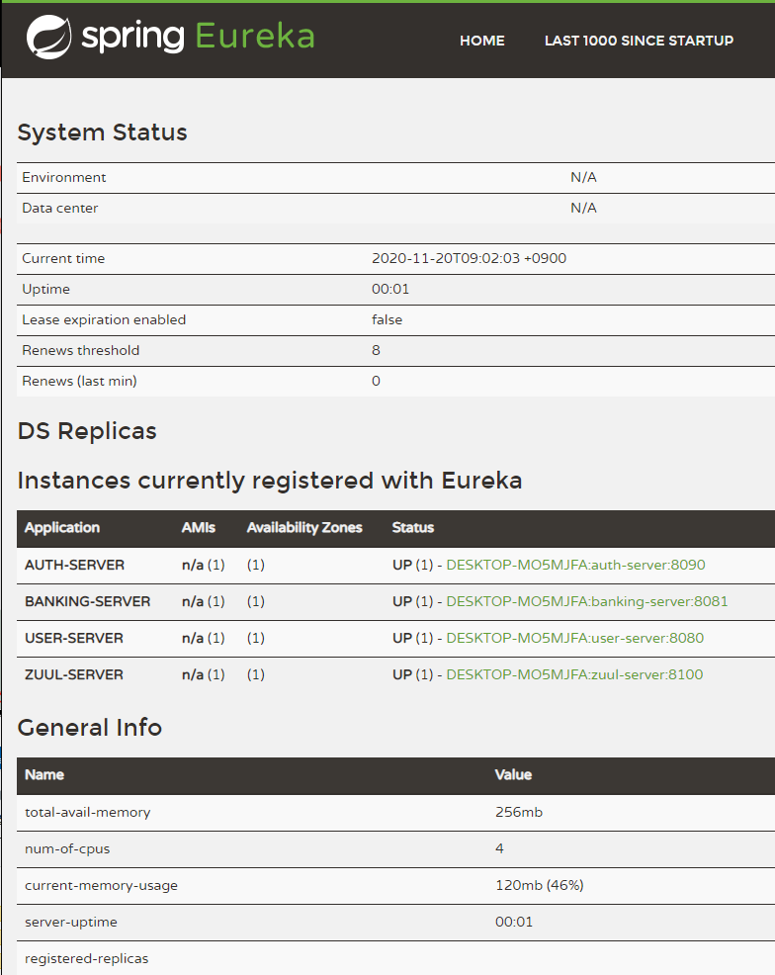
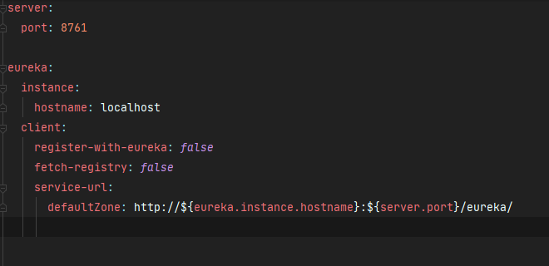
Eureka

Slide 25
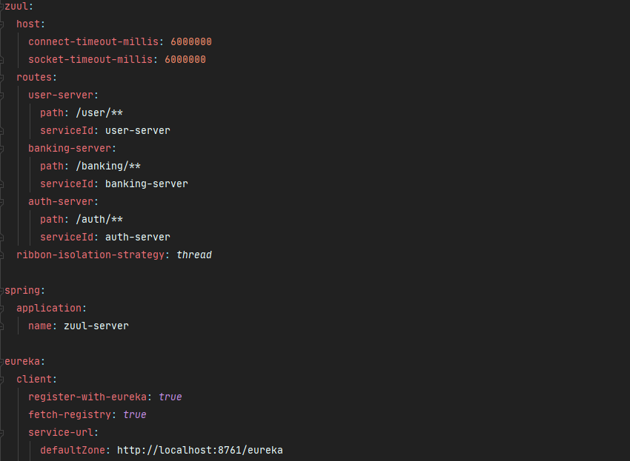
Zuul

Slide 26
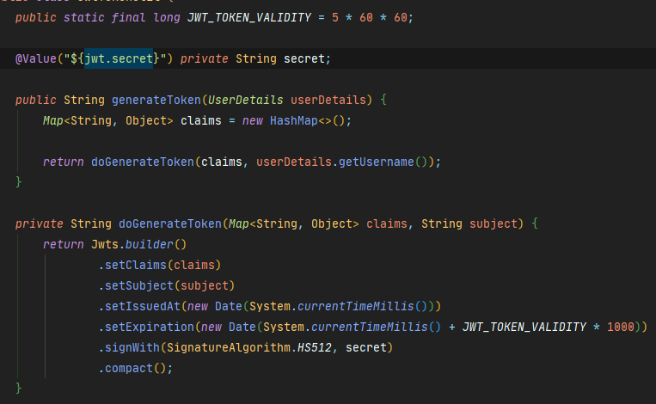
Auth

Slide 27
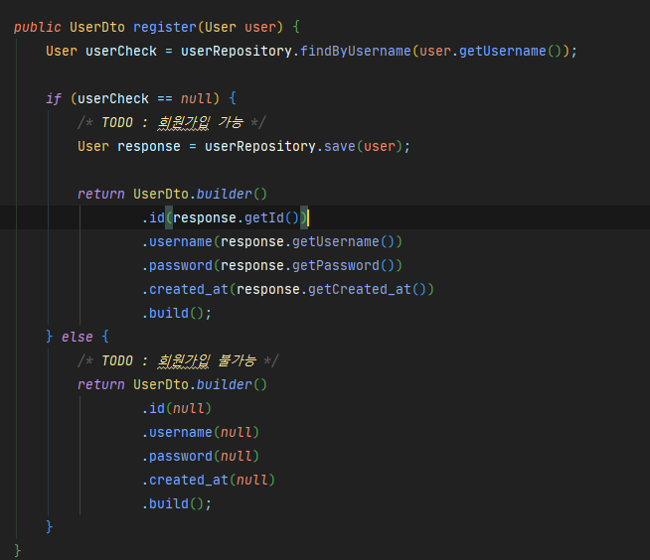
User

Slide 28
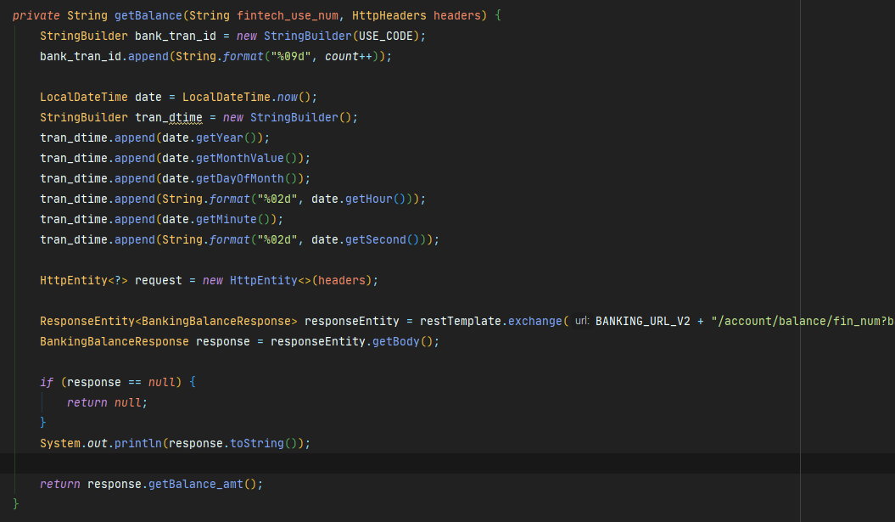
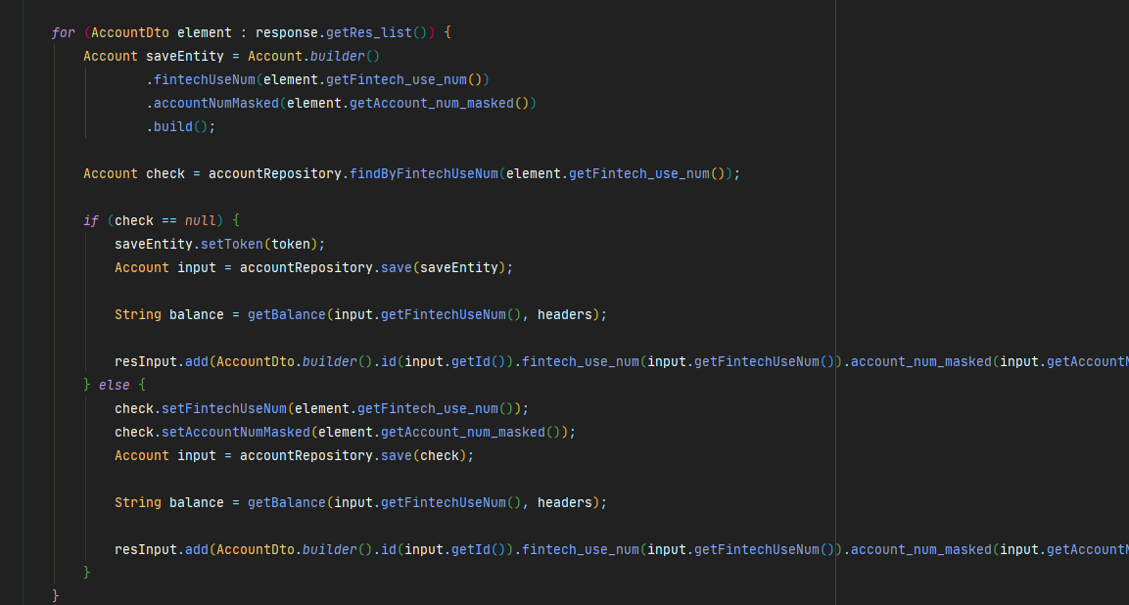
Banking

